Slide 1
INFORME EQUIPO RECAUDACIONES
GRYP
MARZO 2023
Abril 2022
Equipo Recaudaciones
Indicadores
Logros
Datos importantes
Roadmap del equipo
Ingresos nuevas recaudaciones
Gestión de Incidentes
Comparativo de Rentabilidad

Slide 2



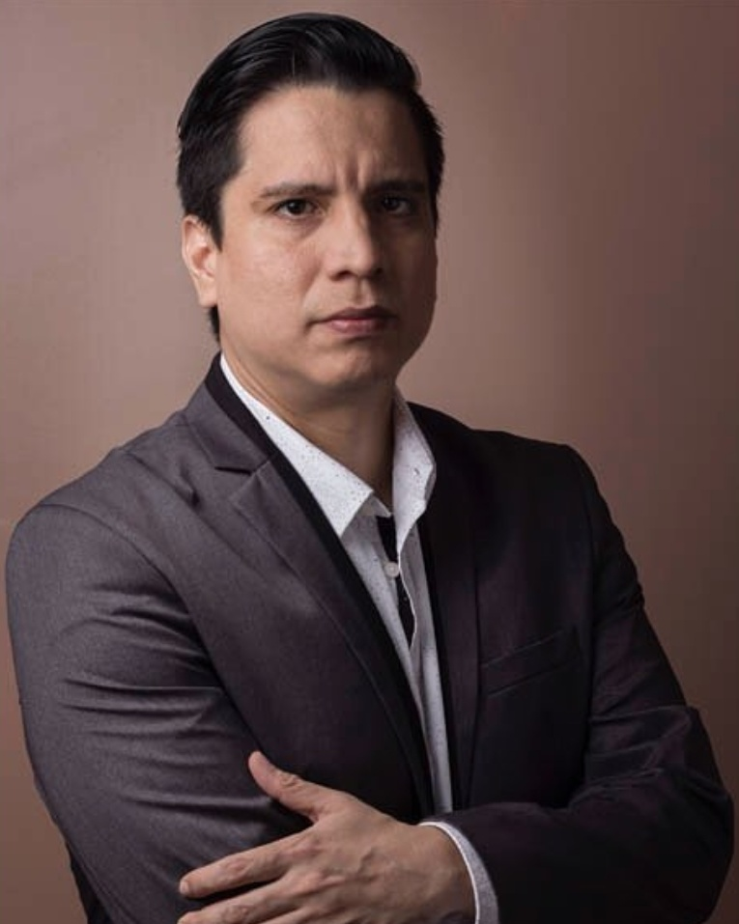


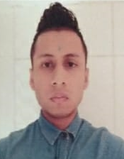
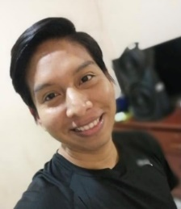
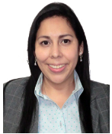

EQUIPO ÁGIL DE RECAUDACIONES
Objetivo
“Optimizamos el tiempo de personas y empresas de todo el Ecuador, construyendo ágilmente herramientas tecnológicas que nos permitan comunicarnos con empresas recaudadoras y así disponibilizar en nuestros canales físicos y virtuales los pagos de servicios públicos y privados”
Wendy Cedeño
Dario Espinoza
Carlos Rodriguez
Jonathan Guerrero
Sponsors:
Kyra Arcia
Gustavo Molina
Rosario Cuntó
Principales Stakeholders:
Ma. Isabel Carrillo (Rec.Privadas)
Ma Fernanda Hungría (Rec.Públicas)
Cristina Weisson (Tarj. Crédito)
Ronald Romero (Canáles Virtuales)
Karina Armijos (CNB)
PRODUCT OWNER
DESARROLLADOR
TESTER
DESARROLLADOR
Luis Cepeda
Kevin Bastidas
José Muñoz
Heidi Pérez
Dario Barco
DESARROLLADOR
DESARROLLADOR
TESTER
SCRUM MASTER
Lider TECNICO

Slide 3
INDICADORES A MARZO 2023
35
Cycle Time (Trimestral)
2023: Enero | Febrero | Marzo
“Cycle Time es el tiempo que transcurre desde que un equipo inicia un trabajo hasta que éste cumple con la definición de terminado (“Done”)”.
días
Rentabilidad Bruta Equipo (mensual) = 100%
(100%) (Considerando solo Comisiones)
(100%) (Considerando Comisiones+Ahorro)
Ingresos(113K)+ Reducción Costos (2.5K)= 115.5K
Gasto (acumulado mensual 2SPt)= 29K
Productividad mensual = 104%
Eficiencia en la planificación = 109%
Eficiencia en la entrega= 100%
Calidad en la construcción = 100%
70% del KPI - Calidad Desarrollo = 70%
15% del KPI - Calidad en Despliegue = 15%
15% del KPI - Calidad en Post Producción = 15%
Maduración (SEMESTRAL) = 87%
Gestión del Marco de Trabajo: 91% - Ideal
Gestión del Producto: 100% - Ágil
Gestión en la Facilitación: 87% - Ágil
Gestión de desarrollo y pruebas: 77% - Ágil
Entorno: 77% - Ágil

Slide 4
Logros marzo 2023
Hitos Relevantes del Negocio
Negocio
BAU
Municipio de Cuenca en ventanilla
Municipio pago con tarjeta de crédito SAT
BackOffice banco pago municipio con TC en SAT
Archivo de conciliación para Banred - Municipio de Cuenca
Pago línea de crédito con forma pago interbancario
CMA CGM Ecuador en canal Ventanilla (consulta / pago y reverso)
Reverso via rapida ATX
Ajuste comisión pago a tercero servicio MEER
Notificaciones Latinia MEGADATOS

Slide 5
Logros marzo 2023
Hitos Relevantes del Negocio
Negocio
BAU
Optimización en el tiempo de conexión para la empresa Megadatos
Estructura A06 para Municipio de Cuenca
ATM - Autoridad de tránsito municipal actualización del nombre

Slide 6

Datos importantes
Interno
Externo
AUTOMATIZACIÓN DE PRUEBAS
$ 8K
$ 3.2K
12
Lanzamientos
Meta: 75%
50
Cobertura
$14.7K
58 %
>75%
Puntos promedio
50%-75%
5
<50%
Costo de Sprint
Costo
Variable *
127/219
Canales soportados
Construidos vs Inventario
$ 3.5K
08 %
Utilizado este mes
50%
50%
+1
Desarrollador Asignado al 100%
para Incidencias y Mantenimiento
PILAR
BAU

Slide 7

Roadmap 2023
Ene 2023
Feb 2023
Mzo 2023
Abr 2023
Pago de Matrícula vehicular con Tarjeta de crédito en 24online y 24móvil
Backoffice de municipios en canal 24móvil con f/p cuenta y tarjeta de crédito
Control por canal OTC
Pago mixto ventanilla - microservicios
Actualización voucher matriculación vehicular en ventanilla
Municipio de Daule - oficina de retiro en canales físicos y virtuales
Recaudación ANT ventanilla
Recaudación ANT SAT
Reporte A06 pago de universidades
Acreditación automática depósitos temporales
Municipio de Daule ajuste en el comprobante
Rec. CMA CGM en 24online
Rec. CMA CGM en canal SAT
Pago de municipios con Tarjeta de crédito en canal SAT
Homologación de mensajes de error en Microservicios
Notificaciones Latinia Aguapen
Mejoras conciliación de recargas y notificaciones latinia
Pago L/C pago interbancario
Mejoras notificaciones Latinia Megadatos
Migración CSP Claro Servicios Fijos
Recaudación Agencia Nacional de Tránsito
Rec. CMA CGM en canal ventanilla
Rec. Municipio de Cuenca en ventanilla

Slide 8
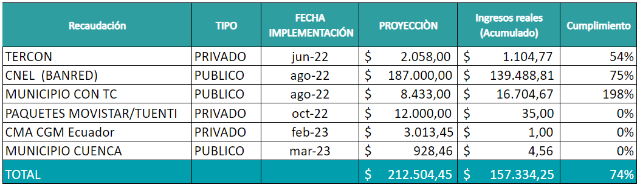
NUEVAS RECAUDACIONES
Ingresos nuevas Recaudaciones:
USD
USD
Recaudaciones
Privadas
Recaudaciones Públicas
Cumplimiento
Ingresos
1K
156K
74%

Slide 9
GENERACIÓN DE VALOR
Ingresos nuevas Recaudaciones
Derivación Online
USD
USD
Online Vs.
Oficina
Recaudaciones
Privadas
Recaudaciones Públicas
Cumplimiento
Ingresos
2022
80%
3K
107K
53%
Transf.
Digital
Transacciones
6%
Recaudación | TIPO | PROYECCIÒN | Ingresos reales (Acumulado) | Cumplimiento
TERCON | PRIVADO | $2,058.00 | $798.77 | 39%
TELETAG | PRIVADO | $1,000.00 | $2,482.37 | 248%
CNEL (BANRED) | PUBLICO | $187,000.00 | $105,117.00 | 56%
MUNICIPIO CON TC | PUBLICO | $8,433.00 | $2,369.00 | 28%
PAQUETES MOVISTAR/TUENTI | PRIVADO | $12,000.00 | $35 | 0.29%
TOTAL |  | $210,491.00 | $110,802.14 | 53%
Pilar
estratégico
89%
Volumen
25%
64%
Ingresos
5%

Slide 10
GESTIÓN DE PROBLEMAS E INCIDENTES EQUIPO DE RECAUDACIONES
MARZO
CLASIFICACIÓN DE INCIDENTES
BACKLOG DE PROBLEMAS
POR ATENDER
EN ATENCIÓN
RESUELTOS
3
2
52
5%
4%
91%
COMPARATIVO 2022 - 2023
10
INCIDENTES MARZO 2023
10
0
CERRADOS
ABIERTOS
100%
0%

Slide 11
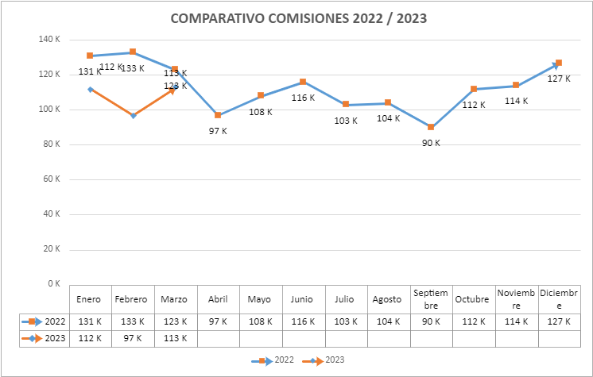
COMPARATIVO DE RENTABILIDAD
INGRESOS MAR 2023
PÚBLICO | PRIVADO
86K | 28 K
114K
INGRESOS MAR 2022
PÚBLICO | PRIVADO
96K | 39 K
135K
FUENTE: Cubos de recaudaciones

